Slide 1
Background a Idea digitálnej kampane
Daj svetu osvetu
S legendárnou SLSP môžeš SLSP a prejaviť SLSP na Dajsvetuosvetu.sk
a.k.a. S legendárnou SLovenskou SPoriteľňou môžeš Snívať Lebo Sny sa Plnia
a prejaviť Seba Lebo Svet ťa Potrebuje.
George v našej kampani pre mladých “ožil” a nadobudol charakter umelej inteligencie, ktorej záleží na kultivovaní spoločnosti a jej zdravej budúcnosti. Všimol si, že o to ide aj najmladšej generácii, ktorá je plná skvelých nápadov a je v niečom ako on. Je inšpiratívna, skutočne užitočná a chce ľuďom okolo seba prispievať (on doteraz prispieval len za stiahnutie aplikácie alebo percentami z nákupov), no občas jej chýba ten správny priestor, odvaha povedať svoj názor, či skúsenosť tak, aby ho bolo skutočne počuť, aby dokázal pomôcť viacerým ľuďom naraz. Preto sa rozhodol zmeniť to. Ako?

Slide 2
Insight
Cieľ
George sa rozhodol, že vytvorí platformu Dajsvetuosvetu.sk kde chce pomáhať budovať rešpektujúcu, múdru a kriticky zmýšľajúcu komunitu mladých ľudí, ktorí si budú navzájom uľahčovať život a inšpirovať sa prispievaním užitočných rád a lifehackov, ktorými sa im darí pasovať s vážnymi spoločenskými témami ako je mentálne zdravie, enviromentálne témy, rasizmus, závislosti či vzdelávanie.
Vďaka Georgovi sa tak bude môcť každý obyčajný chalan, či dievča stať na chvíľu influencerom
a povedať širokému publiku ľubovoľným spôsobom to, ako sa pasuje s problémami dnešnej doby.
V tejto kritickej dobe sa život mladých významne presunul do digitálneho prostredia v ktorom im treba budovať zodpovednú a zdravo zmýšľajúcu komunitu. Vytvorením tohto digitálneho priestoru dokáže George nabádať mladých, aby boli podobní ako on. Užitoční a svojmu okoliu prispievali, čo vytvorí o značke silné povedomie a mladí sa s ňou budú kvôli autenticite radi spájať natrvalo.
Vytvorí sa úprimný digitálny priestor, ktorý podporí zdravé sebavedomie mladých ľudí, tým že sa budú môcť vyjadriť nahlas, či potichu pred širokým publikom a dokáže atraktívne a organicky búrať rôzne tabu a riešiť hlboké myšlienky, či problémy a témy, na ktorých mladým skutočne záleží, nielen počas leta, ale celého roka.

Slide 3
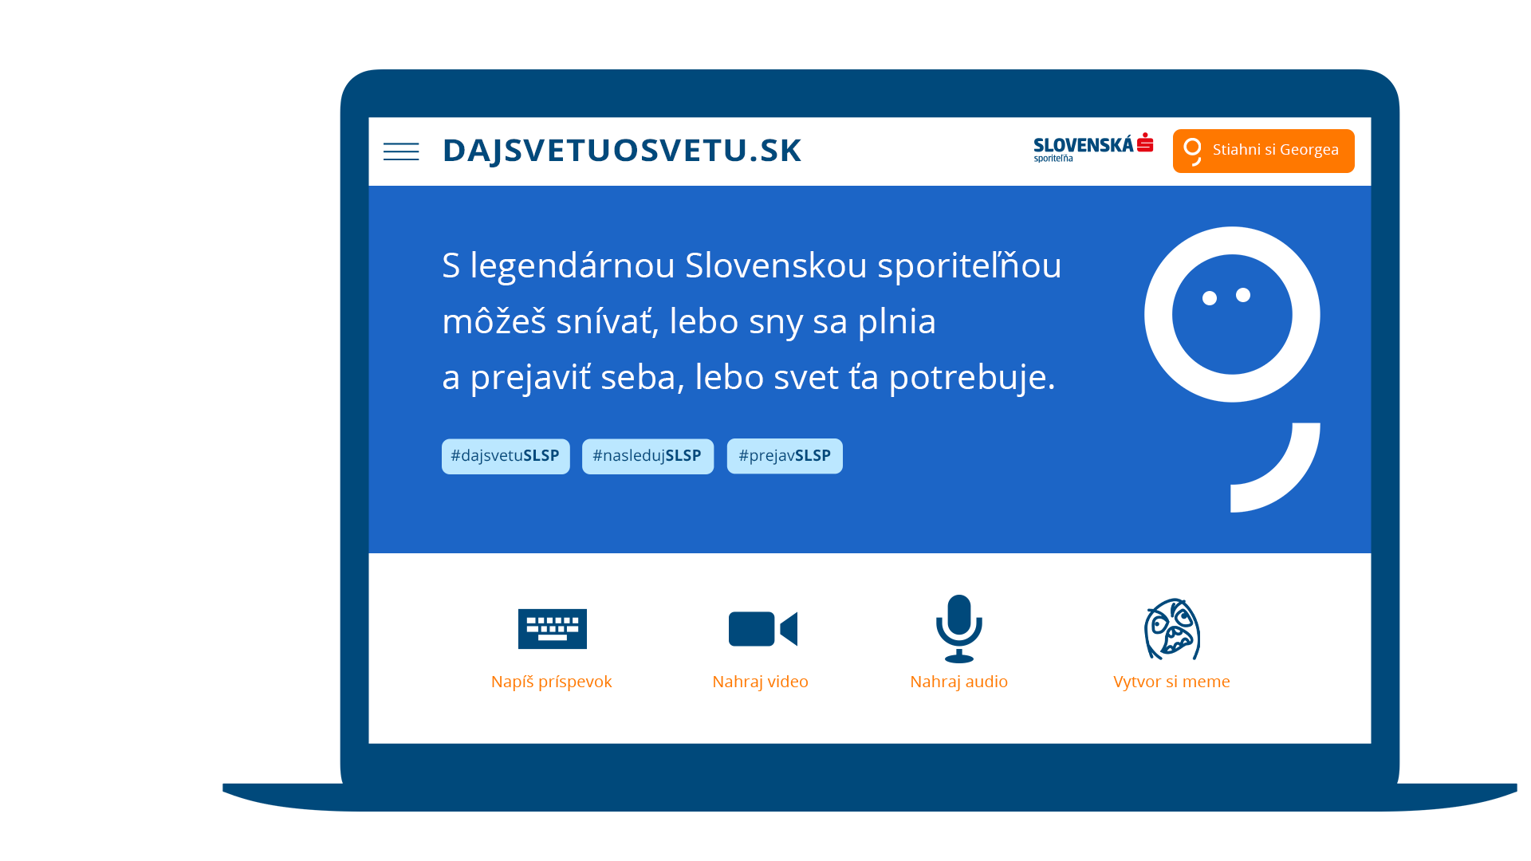
Portál - obsahová platforma
Základným pilierom v digitálnom prostredí je web, na ktorý môžu mladí prispievať vlastným obsahom do jednotlivých kategórií (environment / mentálne zdravie / vzdelávanie / rasizmus / kultúra …). Na webe by mali možnosti vyjadriť sa všetkými spôsobmi, akými sa dnes dá generovať digitálny obsah - vložením písaného textu, zvukovou nahrávkou, tvorbou meme (vďaka generátoru, ktorý by tam bol zabudovaný), či vložením videa ...)
Obsah by vždy priebiehal pred zverejnením autorizáciou a musel by dodržiavať zverejnené Pravidlá komunity/ Spôsoby, akými môžeš prispieť k pozitívnejšiemu prostrediu a uľahčiť budúcnosť: - tvor, motivuj a posilňuj - zastav hanbu, súdenie, polarizovanie a porovnávanie - buď citlivý a empatický - buď špecifický - buduj seba a svoje sebavedomie zdravo - odvahou vyjadriť svoje potreby a svoj názor
a aplikuj SLSP = SnívajLeboSnysaPlnia

Slide 4
Vizuálna Identita kampane bude ľahko adaptovateľná v digitálnom prostredí,
ako bannerov, tak na potrebnú digitálnu komunikáciu.

Slide 5
Ekosystém
George by vytvoril okrem webovej platformy Dajsvetuosvetu.sk aj svoje vlastné komunikačné kanály na fejsbúku, instagrame a tiktoku. Jeho vlastné profily by však neboli o ňom. Slúžili by primárne na tvorbu podporných komunít pre mladých a z webu by tam prezdieľaval autentický obsah, ktorý by sa šíril organicky (schválený a overený obsah s ktorým autori vedome súhlasili, že poputuje aj na sociálne siete.) Vďaka jeho digitálnej všademprítomnosti by sa však pod príspevkami nešíril hejtspeach, pretože by jeho hlavnou úlohou bolo viesť pod príspevkami dialóg a uvedomelo spravovať komunitu na jednotlivých sociálnych sieťach tak, aby išlo o bezpečné a kultivované online prostredie, kde sa nikto nebojí vyjadriť svoj názor.
V tomto digitálnom prostredí by samozrejme mohol z času na čas prispieť aj on svojim vlastným príspevkom, kde by komunikoval napríklad rôzne nové fíčury, ktorými ľuďom prispieva a uľahčuje život on, alebo rady, ktoré môžu mladým zlepšovať budúcnosť spoločnosti.

Slide 6
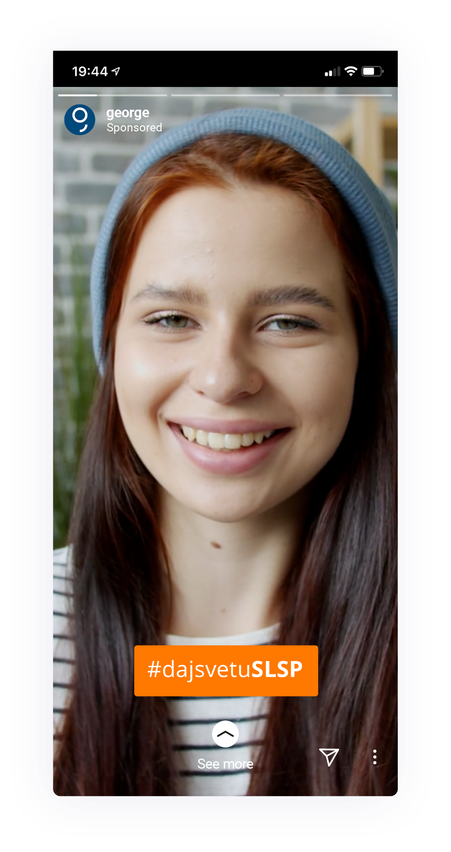
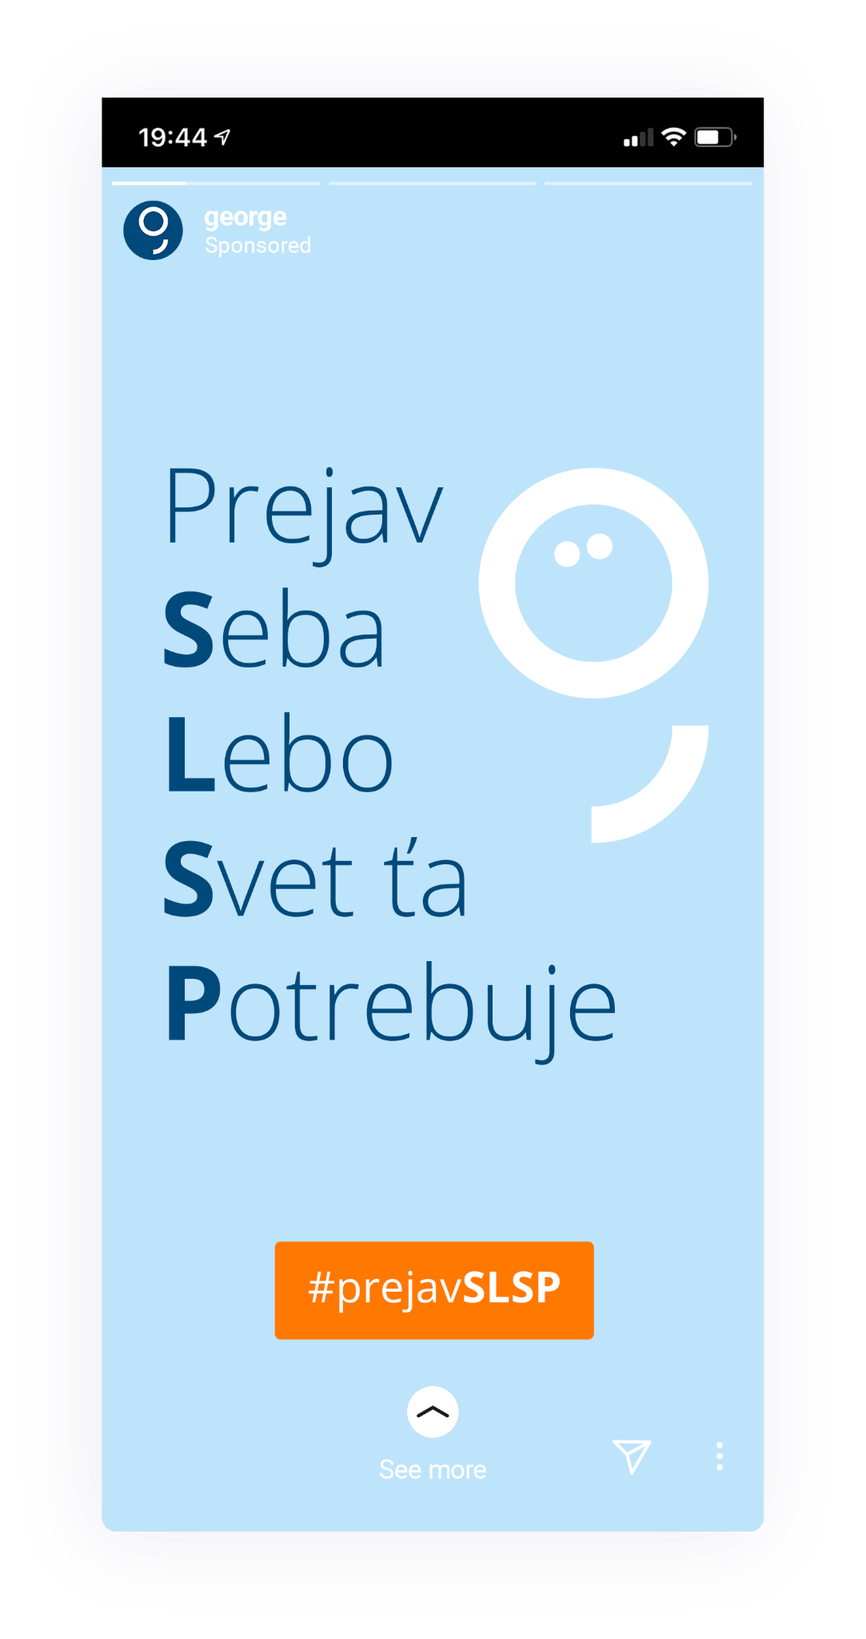
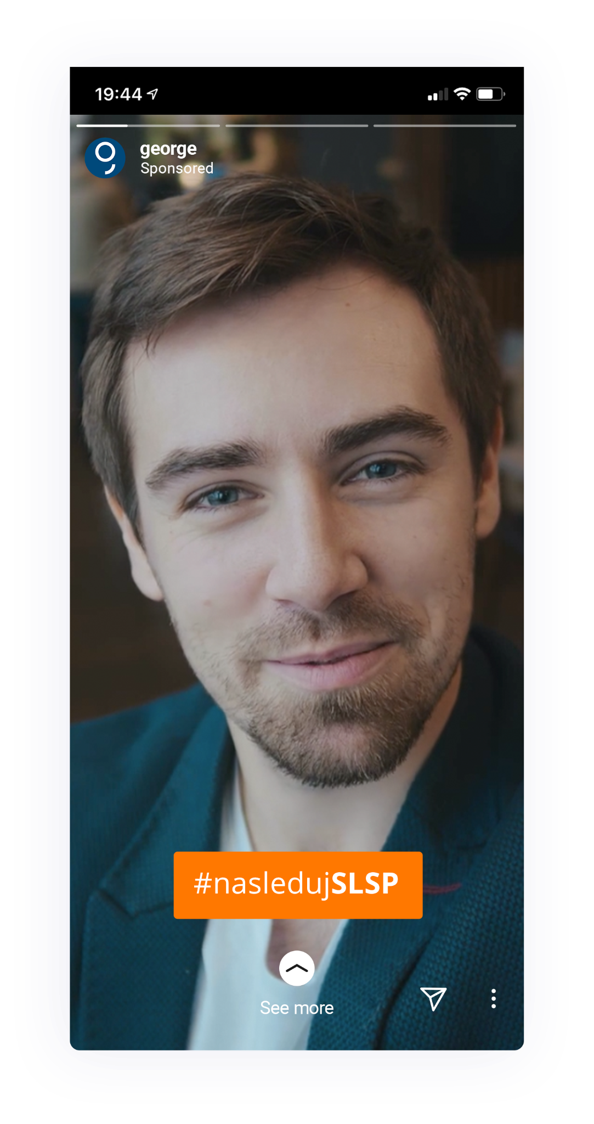
User Generated Content
Vo forme sponzorovaných Instagram a Facebook Stories bude Slovenská sporiteľna zdieľať nahrané najoriginálnejšie výzvy, bankové lifehacks od užívateľov portálu dajsvetuosvetu.sk. Ukáže tak tvár obyčajných mladých ľudí, čím posilní svoj Image a komunitu mladých ľudí.

Slide 7
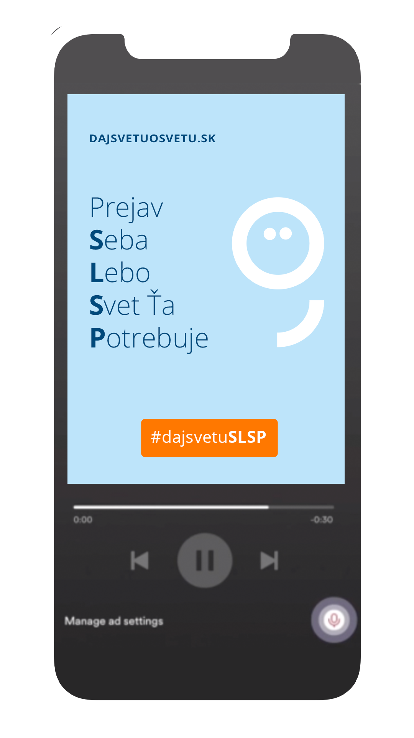
Audio v online prostredí
Reklama na hudobnej platforme Spotify je ideálny audio reklamný formát, kde perfektne zacielime na základe záujmov užívateľov. Doručíme tak message “prispievaj a uľahčuj život ako George” a zároveň užívateľom prinášame vedomosť o platforme Dajsvetuosvetu.sk, benefitoch účtu pre mladých a aplikácii George formou konverzácie medzi dvoma mladými ľuďmi.
Reklamný formát tak bude znieť prirodzene a svojou obyčajnosťou, vyjadrí pointu, že aj obyčajný človek môže zdieľaním svojho obyčajného názoru niekomu pomôcť.
Ukážka skriptu: Speaker 1: Je jedno aká je tvoja cesta a je jedno kam smeruješ. Určite máš aj ty čím prispieť a možno tým dokonca niekomu uľahčíš život.
Speaker 2: Ako George?
Speaker 1: Kto je George?
Speaker 2: Appka! Ktorá ti prispieva za určité nákupy. Dá ti až 60 eur len za to, že si na nej založíš účet a k tomu ti extrémne uľahčí život.
Speaker 1: Oukej, tak buď ako ten George a na stránke dajsvetuosvetu.sk môžeš nejakým názorom alebo lifehackom uľahčiť niekomu život, alebo prispieť k riešeniu tém, ktoré trápia spoločnosť.
Speaker 2: A ty nezabudni na tú aplikáciu od Slovenskej sporiteľne. Vytvorený účet maš s Georgeom už za 9 minút a ideš na to.
Na Clubhouse by mohol moderovať ( v skutočnosti facilitátori s robotickým hlasom) debaty mladých, v ktorých by chceli riešiť a debatovať o dôležitých spoločneských témach a vymienať si sovje skúsenosti.

Slide 8
#vyjadriSLSP
Sebavedomí
Lepší
Svojský
Pohľad

